Slide 1
Grenzen
Eerlijk communiceren over wat u denkt, ook als u iets niet wilt.

Slide 2
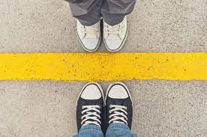
Grenzen voor jou en de ander

Slide 3
Stellingen
Ik moet mijn grenzen aangeven. Maar ik weet zo dikwijls niet wat mijn grenzen zijn.
Houd toch op over grenzen. Martha’s zijn ook nodig!
Als ik eens een keer een grens aangeef, wordt mijn … boos. Dat is ook niet leuk.
Ik vind het prima als anderen zeggen wat ik moet doen.

Slide 4
Een pluim
Er lopen in onze tijd te veel mensen rond die alléén aan zichzelf denken.
Het is een verademing als mensen willen dienen, zich kunnen aanpassen, dóórgaan als anderen opgeven, zich verantwoordelijk voelen, zich inzetten voor anderen.
Als u dat laatste doet: u verdient een pluim!

Slide 5
Maar…
U moet het wel volhouden om er te zijn voor anderen!
Een kaars die licht verspreidt is mooi, maar brandt wel op (burn-out!)…
U moet zelf ook nog ontspannen blijven en van wat u doet en kiest genieten. U kunt niet altijd zin maken.
Mensen moeten geen misbruik van u gaan maken of u dat gevoel geven.

Slide 6
Een voorbeeld
U zit altijd tussen vuren. Uw gezin vraagt aandacht. Uw baan kost tijd. De kerk vraagt dingen. U schiet voor uw gevoel overal te kort. Dan vraagt een eenzame vrouw of u met haar een dag op stap wilt gaan. Dat raakt uw schuldgevoel. U hebt namelijk zelf een heel gezellig gezinsleven.
Wat doet u?

Slide 7
En nog een voorbeeld
U doet vrijwilligerswerk bij een oude man. U vindt hem een vieze kerel. Er liggen altijd seksboeken in het zicht. Zijn taalgebruik staat u ook niet aan.
Wat doet u?

Slide 8
En een laatste voorbeeld
Uw zoon van twintig wil met drie vrienden naar een wedstrijd van PSV. Hij heeft geen zin om met de trein te gaan en vraagt uw nieuwe auto. U doet dat liever niet. Vier knullen in één auto na een voetbalwedstrijd. ‘s avonds laat…
Wat doet u?

Slide 9
Even nadenken, klopt dit?
Je kunt pas jezelf verloochenen als je eerst gezegd hebt wat je wilt.
Een ander helpen om zelf waardering te krijgen is geen liefde.
Onder grenzeloos klaar staan voor anderen bezwijk je.
Als je anderen hun zin geeft, maak je vrienden.

Slide 10
Grenzen aangeven
Grenzen aangeven hoeft niet egoïstisch te zijn. Wie namelijk zorgt voor zichzelf, heeft daardoor ook energie om voor anderen te zorgen.
Het zijn niet dezelfde mensen die overal voor gevraagd worden, maar dezelfde mensen die altijd ja zeggen. U bent niet overal verantwoordelijk voor.
Nee zeggen is thuis, op het werk, in het vrijwilligerswerk, in de kerk, ja overal nodig.

Slide 11


Slide 12
Bijbel
Luc. 10: de Barmhartige Samaritaan heeft lief én geeft grenzen aan.
Luc. 10: Maria kiést! Geeft dus een grens aan. Martha gaat maar door en wordt mopperig.
2 Tim. 1:7 Niet bang maar dapper zijn en dát combineren met liefde.

Slide 13
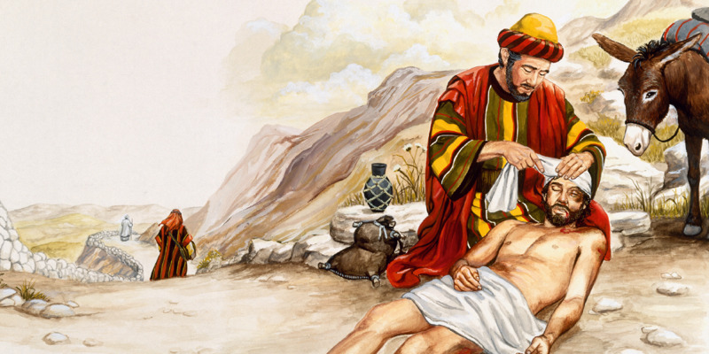

Slide 14
Functie van grenzen
Respecteer grenzen (het nee) van anderen en van jezelf!
Grenzen beschermen. Nee zeggen is soms gewoon nodig.
Als uw grens genegerd wordt (u wordt onder zware druk gezet of tot iets gedwongen) loopt u schade op.
Grenzen verleggen mag, maar gaat soms ten kóste van jezelf. Wees daarom voorzichtig.

Slide 15
Welke grenzen zijn belangrijk?
Lichaamsgrenzen (aankijken, aanraken, seksualiteit)
Mentale grenzen (wil, visie, plannen)
Emotionele grenzen (gevoel, beleving)
geef grenzen helder aan. ‘Dit wil ik (niet)…’ ‘Zo denk ik erover…’ ‘Dit vind ik (niet) fijn…’
grenzeloos leven: je laat anderen je lichaam, je gedachten en je gevoel sturen

Slide 16
Grenzen leren aangeven
Als u vroeger thuis mocht botsen zonder dat u liefde verspeelde leerde u grenzen aan te geven. Zo niet, dan moet u dat later nog leren.
Zachte mensen en beschadigde mensen dúrven geen grenzen aan te geven. Ze zijn bang voor kritiek en (nieuwe) afwijzing.
Geloof leert dapperheid en zelfvertrouwen (Titus 2:15, 2 Tim. 1:7, Rom. 12:21).

Slide 17
Een volwassen houding
Accepteer uzelf. (U mag er ook zijn.)
Durft te denken wat u denkt en te voelen wat u voelt. (Dat begint vaak met het woord ‘eigenlijk’.)
Communiceer daarover (geen zwijgen uit angst!)
→doe dat dus ook als u aarzelt over uw grenzen en vraag bijvoorbeeld bedenktijd.

Slide 18
U hoeft niet alles op te lossen
De weigering van een ander om iets te doen, schept geen verplichting voor u.
Help niet uit schuldgevoel.
Wees verantwoordelijk voor uzelf. Lees geen gedachten van anderen. Zij kunnen zelf aangeven wat ze vinden van uw grens.
Geef pro-actief grenzen aan en niet re-actief. (Neem ‘eigenlijk’ als uitgangspunt.)

Slide 19
Kijk uit voor de dramadriehoek
De dramadriehoek: u bent redder, slachtoffer, en aanklager tegelijk.
Als u zich daarop betrapt: doe er iets aan door keuzes te maken.
Vanwege de redderrol houden mensen de dramadriehoek lang vol (tot de burnout volgt…)

Slide 20
Doordrukken?
U moet uw nee niet botweg doordrukken, maar bespreekbaar maken.
Vervolgens maakt u samen een eerlijke keuze. Soms is dat een compromis (maar biedt dat niet te snel aan!)
Komt u er bij herhaling met iemand niet uit, dan kan uw grens zijn: met een taak stoppen of een relatie verbreken. Ga een conflict dus niet uit de weg.

Slide 21
Voorbeelden van grenzen aangeven
Durf te zeggen dat iets niet tot uw taak behoort.
Schakel, waar mogelijk, anderen in, delegeer taken.
Stel prioriteiten, anders gaat u alles half doen.
Voer een helder beleid tegenover moeilijke mensen (help, misschien uw eigen kind…!)
Waak over uw agenda.

Slide 22
Voordelen
Helderheid en eerlijkheid in relaties.
Open communicatie ipv ondergrondse ruzies.
U zit niet klem en zet niemand klem.
Minder tobben.
Ruimte voor heel-hartige compromissen en ook voor zelfverloochening.
U wordt een olielamp die blijft branden ipv een kaars die opbrandt.

Slide 23
Leuke slotvraag
Moet je nou altijd je grenzen aangeven? Nee, hoor. Het is soms best lekker als anderen zeggen: ‘We gaan het zo doen!’ Het heeft ook met uw karakter te maken of u iets makkelijk overgeeft. Maar: blijf erop letten als het woord ‘eigenlijk’ in uw hoofd opspeelt. Dat nodigt u uit om te communiceren en een heldere keuze te maken.

Slide 24

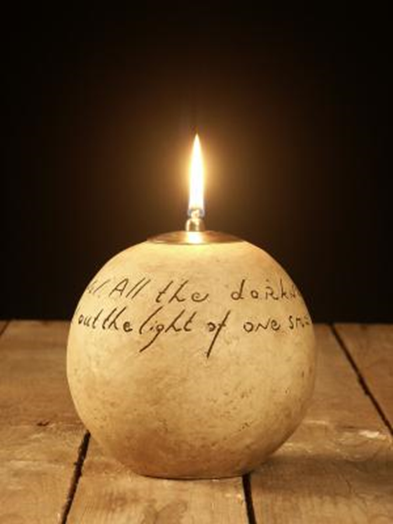
Hoe wil jij licht geven?

